Slide 1

Trinh Minh Cuong Microsoft Vietnam

Slide 2
Giới thiệu về LINQ
Ví dụ cú pháp LINQ
Cải tiến ngôn ngữ .NET hỗ trợ cú pháp LINQ
Truy vấn .NET enumerable collections
Truy vấn SQL
Truy vấn XML
Hỏi đáp và thảo luận mở rộng

Slide 3
Mã nguồn ví dụ (các bạn nên xem khi nghe trình bày)
Bạn cần có Visual Studio 2008 phiên bản từ standard edition trở lên, có service pack 1 thì càng tốt.
LINQ2Objects1: Lamba Expression, Extension Method, var…
LINQ2Objects2: các ví dụ LINQ to Objects
XLINQ: ví dụ LINQ to XML. Cần copy file cd_catalog.xml và contacts.xml ra thư mục C:\\
DLINQ: ví dụ LINQ to SQL. Cần cài MS-SQL 2005 với database AdventureWorks và Northwind.
MbUnit: xem project TestXLINQ trong solution XLINQ.
Download và cài đặt MbUnit ở đây:
http://mb-unit.googlecode.com/files/MbUnit-2.4.2.130-Setup.exe

Slide 4
Trước khi có LINQ
using System;
using System.Collections.Generic;
namespace Demo01
{
class Program
{
static void Main(string[] args)
{
string[] greetings = { "hello world", "hello LINQ", "hello Apress" };
List<string> result = new List<string>();
foreach (string greeting in greetings)
{
if (greeting.EndsWith("LINQ"))
{
result.Add(greeting);
}
}
foreach (string item in result)
{
Console.WriteLine(item);
}
Console.ReadLine();
}
}
}

Slide 5
Khi có LINQ
using System;
using System.Linq;
namespace Demo01
{
class Program
{
static void Main(string[] args)
{
string[] greetings = { "hello world", "hello LINQ", "hello Apress" };
var items = from s in greetings where s.EndsWith("LINQ") select s;
foreach (var item in items)
Console.WriteLine(item);
Console.ReadLine();
}
}
}
LINQ viết mã ngắn hơn một chút
Notes:
Phần comment gõ giải thích càng chi tiết càng tốt.

Slide 6
Nhóm các số cùng số dư khi chia cho 5
static void linq_groupby()
{
int[] numbers = { 5, 4, 1, 3, 9, 8, 6, 7, 2, 0 };
var numberGroups =
from n in numbers
group n by n % 5 into g
select new { Remainder = g.Key, Numbers = g };
foreach (var g in numberGroups)
{
Console.WriteLine("Numbers with a remainder of {0} when divided by 5:", g.Remainder);
foreach (var n in g.Numbers)
{
Console.WriteLine(n);
}
}
}
Quiz: Nếu chỉ lập trình bằng generic collection thì các bạn sẽ làm thế nào?
Xem thêm 101 mẫu ví dụ LINQ ở đây
http://msdn.microsoft.com/en-us/vcsharp/aa336746.aspx

Slide 7
Vậy LINQ là gì?
Cách đây 4-5 năm, chúng ta đã quen:
  Data Structure and Algorithm – cấu trúc dữ liệu và giải thuật
  Relational Database Management System, SQL – cơ sở dữ liệu quan hệ
  Object Oriented Programming – lập trình hướng đối tượng
  Design Pattern – kiểu mẫu thiết kế cho OOP
  Và XML – ngôn ngữ đánh dấu mở rộng
Với .NET 3.x và Visual Studio 2008 chúng ta có:
Rather than add relational or XML-specific features to our programming languages and runtime, with the LINQ project we have taken a more general approach and are adding general-purpose query facilities to the .NET Framework that apply to all sources of information, not just relational or XML data. This facility is called .NET Language-Integrated Query (LINQ).
Notes:
Quiz: ai là người nghĩ là khái niệm cơ sở dữ liệu quan hệ http://en.wikipedia.org/wiki/Edgar_F._Codd
Extensible Markup Language (XML)
Thay vì thêm vào cú pháp hoặc phương thức chuyên biệt để hỗ trợ việc truy vấn dữ liệu từ CSDL quan hệ hoặc XML, dự án LINQ được thiết kế cho phép

Slide 8
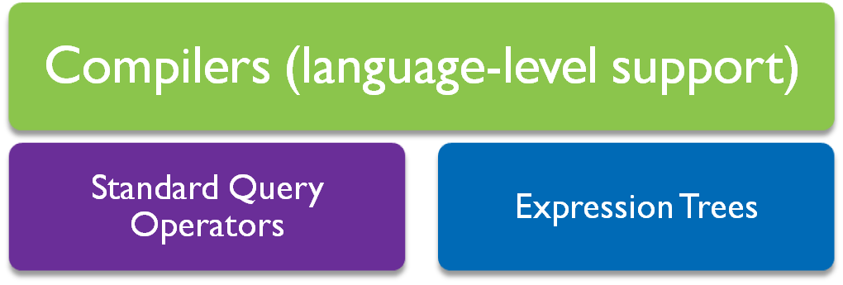
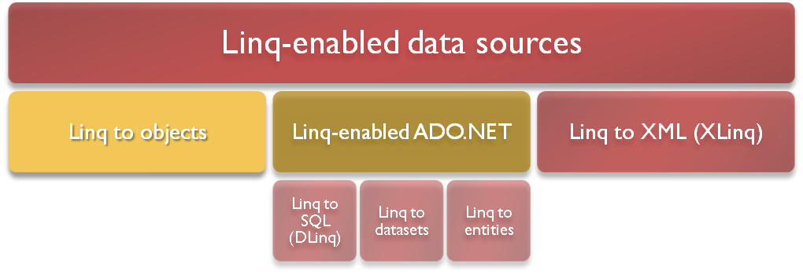
Kiến trúc và thành phần của LINQ
<book>
<title/>
<author/>
<year/>
<price/>
</book>
Objects
XML
Relational
Notes:
LINQ được tích hợp trực tiếp vào cú pháp chuẩn của C# 3.0 và VB 9.0 trong Visual Studio 2008.
LINQ to Objects
Truy vấn gần giống như SQL đối với tập các đối tượng .NET có interface Inumberable.
LINQ to ADO.net gồm có 3 kiểu:
LINQ to SQL: mô hình hóa dữ liệu bảng, cột của CSDL Microsoft SQL 2005, 2008 bằng các đối tượng .net. Từ đó thao tác trên các đối tượng này.
LINQ to datasets: LINQ thao tác tập bản ghi (dataset) trả về từ cơ sở dữ liệu quan hệ. Các bản ghi có thể kết quả của joined query, gồm nhiều bảng, view
LINQ to entities : LINQ thao tác trên các table của cơ sở dữ liệu quan hệ.
LINQ to XML: truy vấn, xử lý dữ liệu trong XML. Không thay thế Xpath, XSTL hoàn toàn nhưng có những tính năng mà Xpath và XSLT không thể làm được hoặc không làm tốt như Group By, Join.
Một số câu hỏi
DLINQ có hỗ trợ Oracle không? Trả lời: hiện giờ DLINQ chỉ hỗ trợ Microsoft SQL 2005, 2008. Để sử dụng LINQ với Oracle, DB2 hay MySQL, ta có thể làm dùng DataSet hoặc LINQ to Entities để truy vấn và xử lý dữ liệu từ non Microsoft database..

Slide 9
Tại sao dùng LINQ khi ADO.net, Xpath, XSLT chạy rất tốt?
ADO.net làm việc rất tốt với CSDL quan hệ, bảng, cột, dynamic SQL, store procedure. Những ADO.net lại không phù hợp với thiết kế OOP hoặc nested object.
Xpath, XSLT hoàn thành tốt nhiệm vụ biến đổi dữ liệu XML nhưng lại không có những hàm truy vấn, thao tác dữ liệu tương tự như SQL.
Xu hướng Distributed Computing, web service dẫn đến việc gia tăng sử dụng Active Record. Trước đây ta có disconnected dataset, nay với LINQ ta có thêm:
  Data record and its methods
  Data record and its inherintance

Slide 10
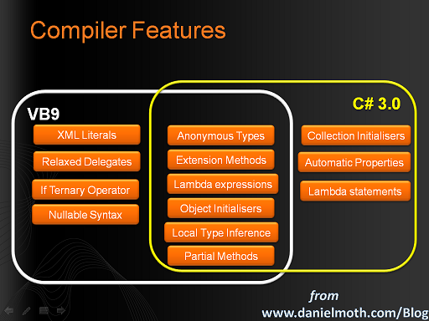
Những tính năng ngôn ngữ mới hỗ trợ cho LINQ
Lambda expressions demo trong
Expression trees
The keyword var, object and collection initialization, and anonymous types
Extension methods
Partial methods demo trong ví dụ DLINQ (NorthwindPartial.cs)
Query expressions
Notes:
LINQ được xây dựng hoàn toàn trên một số tính năng ngôn ngữ lập trình .NET (không sử dụng ngôn ngữ khác như SQL, hay Xpath). Phần nhiều trong số này là mới đối với C# 3.0 và Visual Basic 9.0. Mỗi tính năng ngôn ngữ có những nhiệm vụ riêng, đặt biệt giúp cho LINQ mềm dẻo, linh hoạt và rất mạnh trong việc truy vấn, xử lý, sắp xếp, nhóm dữ liệu đặc biệt việc khái báo lệnh. Ở phần này, chúng ta cùng khám phá những tính năng mới trong ngôn ngữ lập trình .NET làm nền tảng để xây dựng LINQ.
Lambda expression: cho phép viết cú pháp ngắn gọn, type-safe

Slide 11
Named function ⇨ Anonymous function ⇨ Lambda Expression
public delegate bool IntFilter(int i);
public static int[] FilterArray(int[] ints, IntFilter filter)
static void FilterNumberArrayByNamedFunction()
{
int[] nums = { 1, 2, 3, 4, 5, 6, 7, 8, 9, 10 };
int[] oddNums = Common.FilterArray(nums, IsOdd);
}
static void FilterNumberArrayByAnonymousFunction()
{
int[] nums = { 1, 2, 3, 4, 5, 6, 7, 8, 9, 10 };
int[] oddNums = Common.FilterArray(nums,
delegate(int i) { return ((i & 1) == 1); });
}
static void FilterNumberArrayByLambdaExpression()
{
int[] nums = { 1, 2, 3, 4, 5, 6, 7, 8, 9, 10 };
int[] oddNums = Common.FilterArray(nums,
i => ((i & 1) == 1));
}
Lamba Expression sử dụng toán tử =>
Viết trực tiếp tại nơi gọi không cần từ khóa delegate
Notes:
Trong C#, sử dụng từ khóa delegate để khai báo một mẫu hàm đại diện.
Khi chuyền vào hàm đại diện có 3 cách sau đây:
1- Kiểu thường thấy và cổ điển nhất là truyền tên môt hàm được định nghĩa
2- Truyền anonyomous function: trường hợp này định nghĩa hàm được viết trực tiếp vào chỗ gọi. Cách này hay khi chỉ cần viết hàm chỉ cần chạy một lần duy nhất.
3- Truyền bằng biểu thức Lambda. Như vậy trước khi muốn truyền vào biểu thức lambda, chúng ta cần có tham số là delegate function.

Slide 12
Lamba Expression => cú pháp, ví dụ,
x => x.Length > 0 //input x trả về true nếu x.Length >0 else false
s => s.Length //input x trả về giá trị x.Length
(x, y) => x == y //input x,y trả về true nếu x==y else false
(x, y) => //input x,y chọn số lớn hơn
{
if (x > y)
return (x);
else
return (y);
}
int[] numbers = { 5, 4, 1, 3, 9, 8, 6, 7, 2, 0 };
//Sử dụng Lamba Expression để đếm số lẻ trong một mảng
int oddNumbers = numbers.Count(n => n % 2 == 1);
Sử dụng Lamba expression để truyền như tham số của hàm truy vấn LINQ. Giúp viết mã ngắn gọn hơn hàm có tên (named function) và hàm không tên (anonymous function)

Slide 13
Lambda Expression
static void LambdaExpressionAsFunctionVariable()
{
Func<int, int, int> Adding = (a, b) => a + b;
Func<int, int, int> Multiplying = (a, b) => a * b;
int A = 10, B= 5;
Console.WriteLine("Adding {0} and {1} is {2}", A, B, Common.TestForFun(A, B, Adding));
Console.WriteLine("Multiplying {0} and {1} is {2}", A, B, Common.TestForFun(A, B, Multiplying));
}
public static int TestForFun(int A, int B, Func<int, int, int> func)
{
return func(A, B);
}
Notes:
Khai báo biểu thức Lambda Expression như một biến hàm (variable function)

Slide 14
Expression Tree – kết nối nhiều Lamba Expression
int[] nums = new int[] { 6, 2, 7, 1, 9, 3 };
IEnumerable<int> numsLessThanFour = nums
.Where(i => i < 4)
.OrderBy(i => i);
Expression tree là cách viết cú pháp Lamba Expression theo chuỗi liên tiếp. Chỉ cần một lần truy vấn, toàn bộ chuỗi các Lamba Expression sẽ được phân tích và chạy.
Notes:
Xem ví dụ static void demoExpressionTree()

Slide 15
Từ khóa var và kiểu vô danh
Local Type Inference (suy diễn kiểu cho biến nội bộ)
  var CompanyName = "ACME";
Object Initializers (khái báo đối tượng bằng một dòng lệnh)
  Employee emp = new Employee { FirstName = "Joe",
  LastName = "Smith", Title = "Sr. Developer" };
Anonymous Types (tạo đối tượng mà không cần định nghĩa lớp cho nó lúc viết mã)
  var emp = new { Name = "Joe Smith",
  PhoneNumber = "123=123=1234" };
string[] greetings = { "hello world", "hello LINQ", "hello Apress" };
var items = from s in greetings
where s.EndsWith("LINQ") select s;
Notes:
Local Type Inference: sử dụng từ khóa var để khai báo một biến chỉ xác định được kiểu trong lúc gán. Biến này vẫn có tính chất một biến strong typed (kiểm tra kiểu khi biên dịch, cấp phát bộ nhớ…). Có nghĩa sau khi gán một đối tượng có kiểu ABC vào một biến var. Thì biến này có kiểu là ABC cho đến khi giải phóng khỏi bộ nhớ.
Do biến var sẽ không thể dùng để trả về kết quả trong một hàm. Xem mã của XLINQDemo.cs
Extension Methods: thêm hàm vào một đối tượng mà không phải viết lại mã hay phải viết lớp kể thừa.
Anonymous Type: tạo một đối tượng mà không cần định nghĩa lớp cho nó lúc viết mã. Tính năng ngôn ngữ rất cần cho LINQ khi trả về đối tượng là tập các cột dữ liệu hoặc khi kiểu dữ liệu thay đổi đến mức mọi tính năng của lập trình hướng đối tượng không thể đáp ứng được yêu cầu mềm dẻo.

Slide 16
Extension Methods – Hàm mở rộng
int[] nums = new int[] { 6, 2, 7, 1, 9, 3 };
IEnumerable<int> numsLessThanFour = nums
.Where(i => i < 4)
.OrderBy(i => i);
Extension method giúp thêm các hàm truy vấn vào các kiểu dữ liệu collection mà không cần phải định nghĩa hàm ở mức class.
Extension method được biệt có ích khi dev muốn một đối tượng có thêm những chức năng mới nhưng không thể sửa đổi kiểu định nghĩa đối tượng này.
Extension method hỗ trợ truyền delegate function trong đó có lamba expression
Xem code demo file ScottUtils.cs
Quiz: Tại sao extension method phải khai bảo static?
Notes:
Nếu Where, OrderBy là instance method, dev sẽ phải định nghĩa 2 hàm này ở mức class. Nhưng nếu dev muốn 2 hàm này ở tất cả những kiểu dữ liệu collection, dev sẽ phải viết 2 hàm trên ở tất cả các class.
This technique can be quite helpful when you need to inject new functionality into types for which you do not have an existing code base. It can also be quite helpful when you need to force a type to support a set of members (in the interest of polymorphism), but cannot modify the original type declaration. Using extension methods, you can add functionality to precompiled types while providing the illusion these methods were there all along.

Slide 17
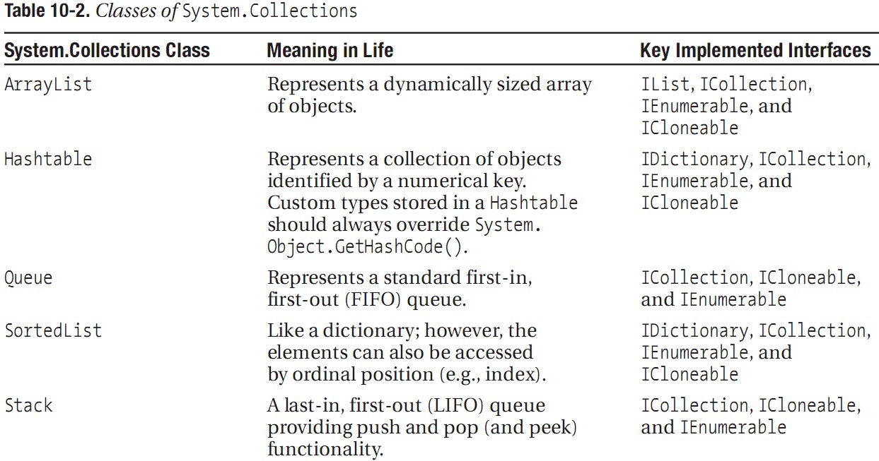
LINQ to Object
LINQ có thể truy vấn mảng hoặc collection thể hiện interface IEnumerable hoặc IEnumerable<T>. Ví dụ:
int[] numbers = { 5, 4, 1, 3, 9, 8, 6, 7, 2, 0 };
List<staff>
string[] MySkills = { "Visual Studio 2008", "LINQ", "WCF", "WWF", "WPF"};

Slide 18
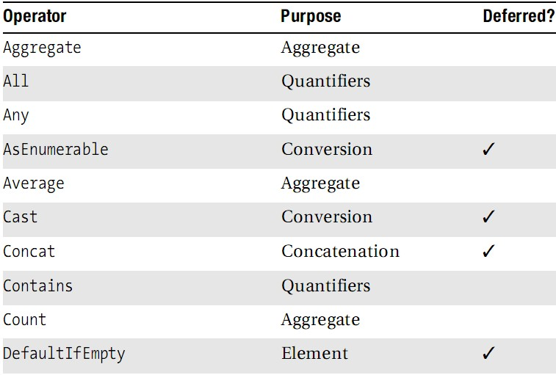
Deferred Operator – Toán tử Truy vấn khi cần thiết
var query = from customer in db.Customers
where customer.City == "Paris”
select customer;
Lệnh truy vấn mới được khai báo, chưa thực sự chạy
foreach (var Customer in query)
{
Console.WriteLine(Customer.CompanyName);
};
Khi kết quả cần được sử dụng, lệnh truy vấn mới thực sự chạy
var query = (from customer in db.Customers
where customer.City == "Paris”
select customer).Count();
Lệnh này thì lại truy vấn luôn
Deferred Operators là những toán tử trả về IEnumerable<T> và IQueryable<T>
Tại sao?
Notes:
Giải thích

Slide 19
Tại sao có Deffered và Non Deffered Operator
Deffered operator trả về dữ liệu cùng interface với dữ liệu đầu vào. LINQ có thể tối ưu trên toán tử này, sắp xếp lại thứ tự tính, tối giản… Ví dụ như:
  distinct, group, select…
Nondeffered operator thường không trả về dữ liệu cùng interface với dữ liệu đầu vào. Ví dụ như:
  count, max, min…

Slide 20
Little quiz
string[] greetings = { "hello world", "hello LINQ", "hello Apress" };
string aName = "world";
var items = from s in greetings where s.EndsWith(aName) select s;
aName = "Apress";
foreach (var item in items)
Console.WriteLine(item);
Kết quả sẽ là gì? Tại sao?
Notes:
K

Slide 21
Các toán tử LINQ phân theo nhóm
Operator Type | Operator Name
Aggregation | Aggregate, Average, Count, LongCount, Max, Min, Sum
Conversion | Cast, OfType, ToArray, ToDictionary, ToList, ToLookup, ToSequence
Element | DefaultIfEmpty, ElementAt, ElementAtOrDefault, First, FirstOrDefault, Last, LastOrDefault, Single, SingleOrDefault
Equality | EqualAll
Generation | Empty, Range, Repeat
Grouping | Group By
Joining | GroupJoin, Join
Ordering | OrderBy, ThenBy, OrderByDescending, ThenByDescending, Reverse
Partitioning | Skip, SkipWhile, Take, TakeWhile
Quantifiers | All, Any, Contains
Restriction | Where
Selection | Select, SelectMany
Set | Concat, Distinct, Except, Intersect, Union
http://msdn.microsoft.com/en-us/vcsharp/aa336746.aspx 101 LINQ Examples

